Slide 1
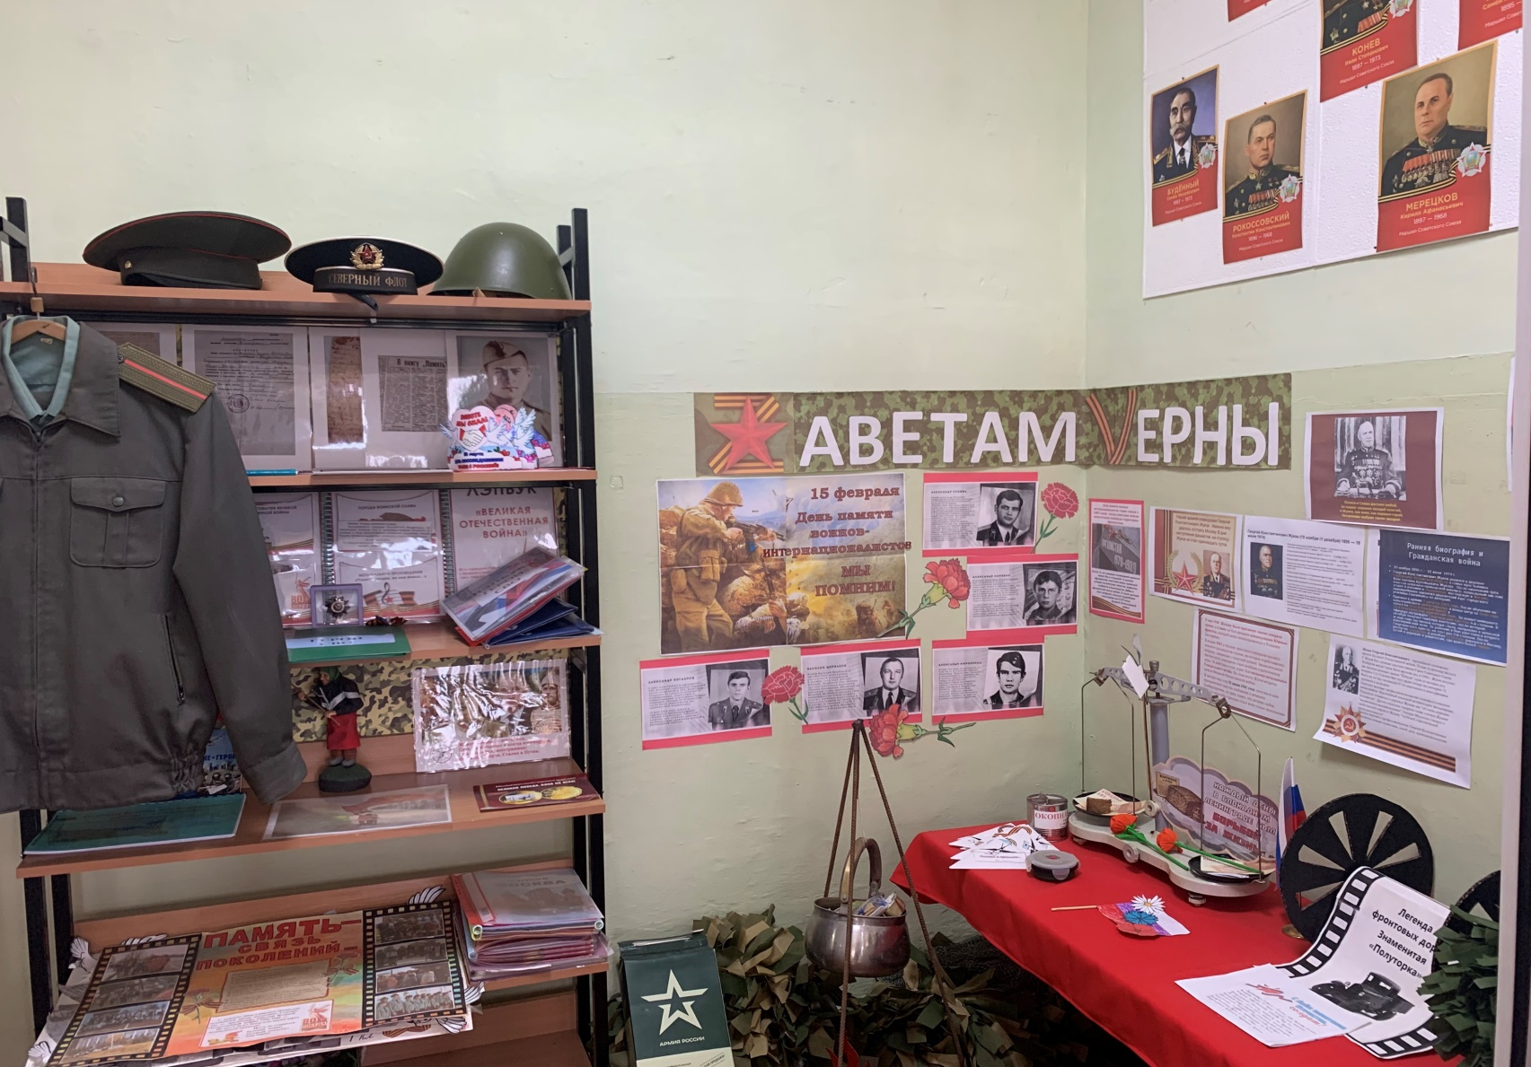
Муниципальное бюджетное общеобразовательное учреждение
«Средняя школа с. Гражданка Анучинского муниципального округа Приморского края»
Адрес: Российская Федерация, Приморский край, Анучинский муниципальный округ, с. Гражданка, ул. Юбилейная, 2
Номинация конкурса:
«Лучший сельский музей»

Slide 2
Краткая история музейного уголка «Память»: идея создать музейный уголок в школе появилась в 2020 году. Тогда собрали много материала о земляках, участниках войны, и выпустили книгу Памяти "В этой памяти навечно". С тех пор уголок постоянно расширяется. Появились новые экспозиции, и в будущем планируется оформить полноценную музейную комнату.
Главная цель нашего музейного уголка "Память" — поисково-краеведческая работа. Мы проводим анкетирования, интервьюируем учителей, ветеранов, выпускников, учащихся и родителей школы. Записываем воспоминания и собираем фотоматериалы. https://школа-гражданка.анучино-обр.рф/

Slide 3
Обоснование проекта: Тема проекта – «Битва за остров Даманский. Первое применение боевой машины «Град».
Мы проживаем в Приморском крае, который является ареной множества значимых военно-исторических событий. В связи с этим представляется целесообразным обратиться к историческому наследию нашего региона, чтобы глубже понять его роль в формировании национальной и региональной идентичности.
Причина выбора военно-исторической диорамы:
Интерес к малоизученным страницам истории.
Конфликт на Даманском не стал столь широко известным, как некоторые другие военные события. Это создаёт возможности для глубокого исследования и выявления новых фактов. Например, первое применение реактивной системы залпового огня БМ-21 "Град".

Slide 4
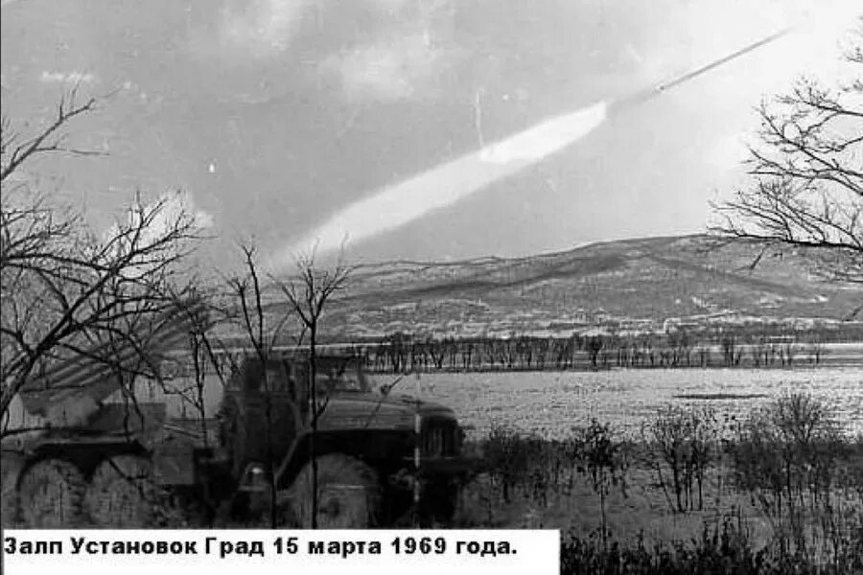
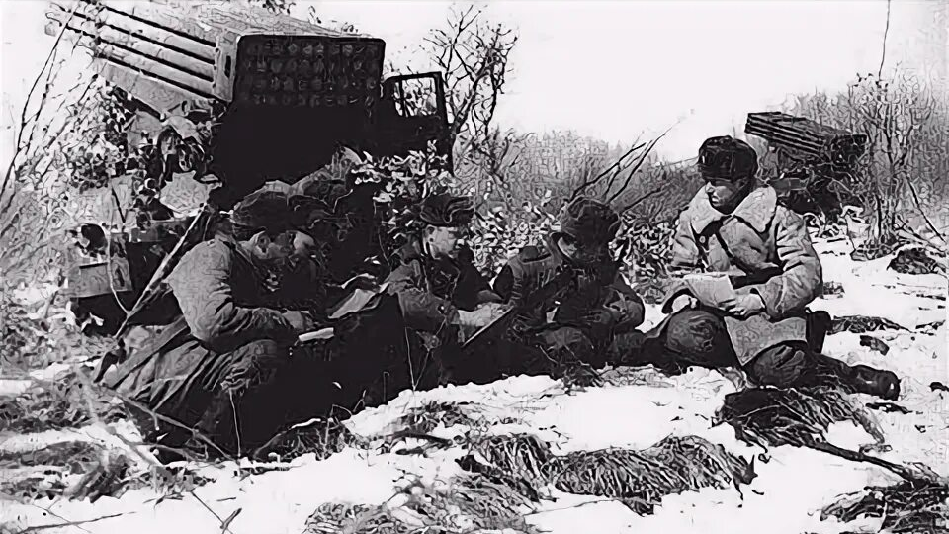
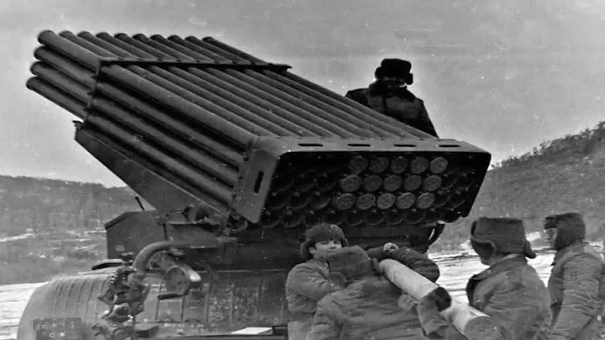
Исследуя историю Приморского края, мы выяснили, что события марта 1969 года на острове Даманский в корне изменили политические отношения с Китаем. Для подавления вооруженной провокации китайцев у острова Даманский на реке Уссури командование Дальневосточного военного округа применило БМ-21 «Град». Это новейшее и секретное оружие, о котором после сражения за остров узнали не только в Китае, но и в европейских странах.
Сегодня «Град» может вести огонь противопехотными и противотанковыми минами. Однако в 1969 году это была первая в истории Советской армии боевая операция с применением БМ-21 и первая встреча противника с мощной советской артиллерийской системой, которая на долгое время стала символом отечественной артиллерии.
Именно поэтому наша диорама была выбрана для демонстрации силы и превосходства наших вооруженных сил того времени, а также для освещения событий, произошедших в те далекие годы.
Ссылки на документы и интернет ресурсы: https://news.rambler.ru/asia/42203934-ognennyy-grad-na-damanskom-kak-sssr-primenil-protiv-kitaytsev-sekretnoe-oruzhie/; https://yandex.ru/video/preview/5648754175695257145; https://yandex.ru/video/preview/18315435906334362844; https://zvezdaweekly.ru/news/2019916132-gyEhE.html; https://ru.wikipedia.org/wiki/Даманский.

Slide 5
В рамках данного исследования был проведен всесторонний анализ исторических событий, связанных с островом Даманский. Методология анализа включала детальное изучение архивных документов, видеоматериалов, а также анализ публикаций и фотоматериалов, доступных в глобальной сети Интернет. Важно подчеркнуть, что на текущий момент музей, посвященный событиям на острове Даманский, не функционирует, поскольку данная территория находится под юрисдикцией Китайской Народной Республики.
В начале марта, когда погода ещё напоминала зимнюю, в центре диорамы были установлены две системы залпового огня БМ-21 "Град". Они стали главными элементами этого проекта.
Основу диорамы составили пластиковый поддон и пеноплекс. Для создания диорамы применялись масштабные модели техники и миниатюрные фигурки людей. Также были использованы натуральные материалы, такие как сорняки и веточки деревьев, для имитации растительности. Для воспроизведения водных объектов применялся клей "Титан". Поверхность композиции была загрунтована латексной шпатлевкой и покрыта акриловыми красками.
Макет создан на основе фотографий и документов, без использования цифровых технологий.

Slide 6
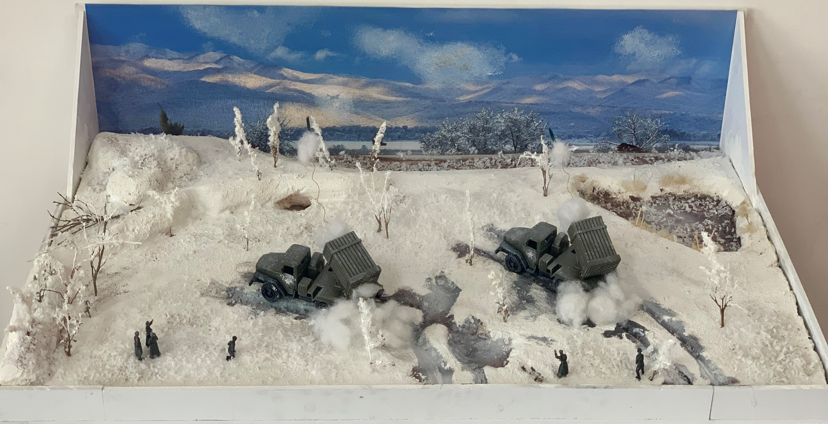

Slide 7
Итог проекта: Диорама, посвящённая событиям на острове Даманский, в музее играет роль мощного визуального средства. Она воссоздаёт историческую реальность, эмоционально вовлекает посетителей и передаёт масштаб конфликта. Диорама использует художественные и технические методы, создавая иллюзию присутствия в прошлом и усиливая восприятие событий.
Таким образом, диорама о событиях на острове Даманский — это не просто экспонат, а сложное художественное и образовательное средство. Оно помогает сохранить историческую память, эмоционально вовлекает зрителей и делает прошлое осязаемым.

